Slide 2
Feiten en fabels
Notes:
Deze slides gaan over de feiten en fabels omtrent de Corona vaccinatie
Meer uitleg over volgende onderwerpen kan je in de andere presentaties terugvinden:
De Corona-vaccinatie
Het vaccinatiecentrum
Heb je nog andere vragen die niet in deze presentatie zijn opgenomen?
Ga zeker eens kijken op:
https://www.laatjevaccineren.be/covid-19/veelgestelde-vragenhttps://www.laatjevaccineren.be/campagne-covid-19-vaccinatie

Slide 3
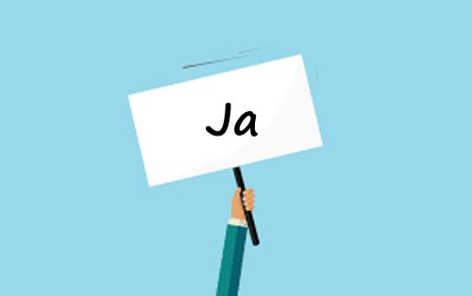
Is het veilig?
Notes:
Vaccins kunnen bijwerkingen hebben, maar zijn erg betrouwbaar. De ziektes zelf kunnen gevaarlijk zijn, en niet vaccineren is nog altijd minder effectief dan wél vaccineren. Vaccins worden uitvoerig getest en veroorzaken over het algemeen slechts lichte bijwerkingen, zoals roodheid van de huid of plaatselijke pijn. De risico’s van vaccins zijn in verhouding dan ook veel kleiner dan de nadelige risico’s die ziektes met zich meebrengen. Voor vaccins algemeen gebruikt worden, worden de risico’s op bijwerkingen afgewogen tegenover de risico’s van de ernst van de ziekte, op complicaties ervan en eventueel het sterfterisico door de ziekte.
Zie ook misvattingen over vaccinatie

Slide 4
Snelle ontwikkeling = veilig?
Notes:
De indruk wordt gewekt dat de nieuwe Coronavaccins snel in elkaar ‘geflanst’ zijn om de pandemie die de wereld in haar greep houdt, te bedwingen. En de zware inspanningen van sommige farmabedrijven wekken uiteraard de indruk dat er veel geld mee te verdienen valt.
Maar de ontwikkeling van de kandidaat-vaccins zijn zeer nauwgezet verlopen.
Nog nooit hebben zoveel onderzoekers en vaccinontwikkelaars zich gelijktijdig op de ontwikkeling van een vaccin geworpen. Het werd prioriteit nummer 1. Bovendien moesten de wetenschappers niet van een wit blad beginnen. De basistechnologieën waarop de vaccins gebouwd zijn, waren de voorbije jaren al in ontwikkeling (bv. SARS-vaccin). Er is ook veel tijd gewonnen omdat er geen fondsen gezocht moesten worden, maar diverse overheden middelen voorzien hebben.
Strenge veiligheidsprocedure
De administratieve procedure is verkort, maar niet de veiligheidsprocedure. Alle veiligheidsstappen zijn ingezet . Elk vaccin is uitgebreid getest bij een grote groep mensen, ook bij oudere en kwetsbare personen. Alle studies zijn kritisch en onafhankelijk onderzocht door het Europees Geneesmiddelen Agentschap (EMA). De Europese goedkeuring garandeert dat het stuk voor stuk veilige vaccins zijn

Slide 5

Word ik zwaar ziek van het vaccin?
Ziekte voorkomen
Soms bijwerkingen
Notes:
Vaccins zijn bedoelt om ziekten te voorkomen en niet om ziek te maken. Ze worden uitvoerig getest voor ze op de markt komen. Sommige vaccins kunnen wel zeldzame bijwerkingen hebben, maar dat weegt niet op tegen de bescherming die ze bieden. De ziekte zelf is veel gevaarlijker dan het vaccin.
Bijwerken zijn altijd mogelijk, maar beperkt. Op lange termijn worden geen effecten verwacht omdat de meeste bestanddelen al in eerdere vaccins gebruikt werden en er bij die vaccins geen aangetoonde langetermijneffecten zijn.
Zo is het bijvoorbeeld nog steeds niet wetenschappelijk aangetoond dat vaccins op lange termijn aandoeningen zoals auto-immuunziektes of autisme veroorzaken. Die aandoeningen komen evenzeer voor bij mensen die niet gevaccineerd zijn.
Veel vaccins bevatten aluminium. Sommige tegenstanders van vaccinatie beweren dat deze veelgebruikte hulpstof gevaarlijk is en de hersenen beschadigen. Maar dat klopt niet! Een vaccin bevat 1/10 van de hoeveelheid aluminium die we dagelijks inademen, eten en drinken. Aluminium zit namelijk overal in: de lucht, drinkwater, ons voedsel, … Na 80 jaar gebruik werd nog nooit een probleem gerapporteerd met aluminium in vaccins.
Een vaccin kan een zeer kleine hoeveelheid formaldehyde bevatten, maar veel minder dan de natuurlijke blootstelling, en zeker geen dosis die schadelijk of giftig kan zijn, zelfs bij herhaalde toediening. Formaldehyde zit bijvoorbeeld ook in groenten en fruit en zorgt ervoor dat ze niet te snel slecht worden.

Slide 6
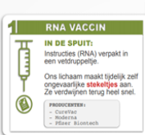
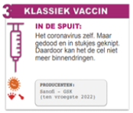
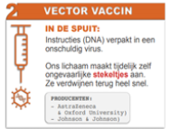
Verandert het mijn DNA?
Notes:
DNA bevat het erfelijk materiaal (chromosomen), RNA is een molecule met meerder functies.
RNA komt niet in de buurt van je DNA. Je DNA zit namelijk diep weggeborgen in de celkern waar het mRNA van het vaccin niet aan kan.
Er zijn verschillende soorten RNA, waaronder mRNA, waarop veel vaccins gebaseerd zijn. De ‘m’ in mRNA staat voor messenger, het is een soort boodschapper-molecule.
Het vaccin bevat geen volledig virus, enkel de ‘handleiding’ (mRNA) voor je cellen om een klein deeltje van het virus aan te maken, het Spike-eiwit. Daar kan geen heel virus uit ontstaan en is dus onschadelijk.
Het spike-eiwit is lichaamsvreemd en wordt herkend door je immuunsysteem. Je immuunsysteem gaat antistoffen aanmaken en als het echte virus dan binnen dringt, kunnen de antistoffen hun werk doen. Het vaccin wordt door het lichaam ook zeer snel afgebroken.
De mRNA-techniek wordt al jaren (sinds de jaren 90) toegepast in immuuntherapieën bij kanker waardoor sommige soorten kanker beter te behandelen zijn en met minder bijwerkingen. Als er problemen met deze techniek zouden zijn, dan waren die nu ondertussen al bekend.

Slide 7
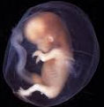
Zitten er menselijke cellen in het COVID-19 vaccin?
Notes:
Vaccins die recent ontwikkeld zijn en geen gebruik maken van afgezwakte virussen, worden niet meer op menselijke of dierlijke cellen geproduceerd, maar op (semi)synthetische culturen, gist en insectencellen.
Van de verschillende soorten coronavaccins maakt enkel het vaccin van Sanofi gebruik van afgezwakte virussen. Dit vaccin wordt echter ten vroegste in 2022 verwacht.

Slide 8
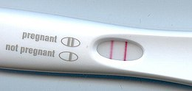
Kan ik niet meer zwanger worden?
Notes:
Het gerucht circuleert dat de beschikbare coronavaccins de vruchtbaarheid van vrouwen aantasten. De verklaring zou liggen in gelijkenissen tussen de uitsteekseltjes van coronavirussen en een eiwit dat een rol speelt bij het ontstaan van de moederkoek tijdens de zwangerschap.
Wanneer je Covid-19 doormaakt of gevaccineerd wordt, ontwikkel je antistoffen tegen de uitsteekseltjes van het coronavirus. Er is een minieme overeenkomst tussen het eiwit van die uitsteekseltjes en een eiwit dat een rol speelt in de vorming van de moederkoek bij een zwangerschap. Die overeenkomst is echter te klein om reacties te veroorzaken. Er is dus geen reden tot ongerustheid.
Er zijn trouwens wel meerdere eiwitten in het lichaam die gelijkenissen vertonen. Zo heeft hemoglobine bijvoorbeeld een gelijkaardig eiwit. Hemoglobine zorgt voor de zuurstofopname in het bloed. Als door het vaccin alle gelijkaardige eiwitten afgebroken zouden worden, zou dus ook hemoglobine geen zuurstof meer kunnen opnemen en zouden we heel snel sterven.
Er zijn in de studie van het Pfizer-Biontech-vaccin ook vrouwen (accidentieel) zwanger geraakt tussen het 1ste en het 2de vaccin. Er is echter geen schade opgemerkt bij de ongeboren baby’s.

Slide 9
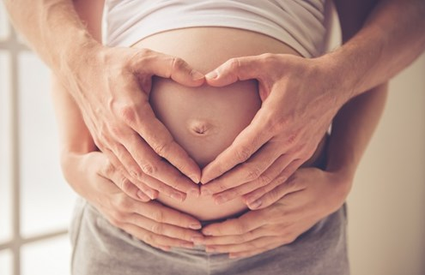
Ik ben zwanger. Ik wil zwanger worden.
Wat nu?
Notes:
Volgens de Hoge Gezondheidsraad is het veilig voor zwangere vrouwen om zich te laten vaccineren zowel met het vaccin van Pfizer, Moderna als dat van AstraZeneca. Het gaat immers telkens om niet-levende vaccins:
Vaccinatie als je zwanger bent, is vooral aangewezen als je
een hoger risico loopt om besmet te worden met het coronavirus, bijvoorbeeld als je in de zorgsector werkt;
een hoger risico loopt op een ernstige vorm van COVID-19 wegens bepaalde onderliggende aandoeningen.
Wil je zwanger worden, dan kan je ook gevaccineerd worden.
Als je na de eerste vaccinatie zwanger raakt, zal de tweede dosis worden toegediend afhankelijk van jouw specifieke situatie en afhankelijk van het vaccin, of na de bevalling.
COVID-19-vaccinatie is in geen geval een reden om een zwangerschap af te breken.

Slide 10


Is het COVID-19 vaccin halal en koosjer?
Mag mijn vaccin tijdens de Ramadan?
Notes:
Veel vaccins bevatten gelatine, een eiwit dat uit varkensafval gehaald wordt. Zowel voor joden als moslims is varkensvlees verboden.
Beide geloofsovertuigingen staan vaccins echter toe. Voor moslims omdat de gelatine bewerkt werd en dus als zuiver beschouwd kan worden. Voor joden omdat de vaccins niet via de mond ingenomen worden.
De momenteel beschikbare vaccins bevatten geen gelatine.
‘The International Islamic Fiqh Academy’ oordeelde dat alle vaccins die in de spieren of de bloedvaten worden toegediend, het vasten niet verbreken. Enkel injecties die een voedende werking hebben zijn gelijkgesteld met voeding en doorbreken het vasten. Wanneer die toegediend worden, moet het vasten op een later tijdstip worden ingehaald. Het coronavaccin heeft geen voedende werking en doorbreekt het vasten daarom ook niet, wat ervoor zorgt dat vaccineren tijdens de Ramadan toegestaan is.

